Slide 1


VY_32_INOVACE_03_Vlastivěda 4.ročník_Pohoří
ZŠ Týnec nad Labem
AUTOR: Mgr. Iveta Hejtmánková
Téma: Pohoří České republiky
CZ.1.07/1.4.00/21.1921

Slide 2
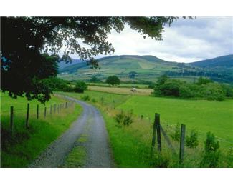
POHOŘÍ ČESKÉ REPUBLIKY

Slide 3
ANOTACE
Prezentace je určena žákům 4.ročníku.
Seznamuje žáky s pohraničními i vnitřními pohořími naší vlasti.
Některé stránky jsou obohaceny o aktuální poznatky z internetových zdrojů.

Slide 4
NAŠE POHRANIČNÍ HORY
Orlické
hory
Velká Deštná
Krkonoše
Sněžka 1 602m
Krakonoš
Ještědský hřbet
Ještěd

Slide 5
Jizerské hory
Smrk
Lužické hory
Luž
Krušné hory
Klínovec

Slide 6
Český les
Čerchov
Chodové
Šumava
Plechý
Prales Boubín

Slide 7
VNITŘNÍ POHOŘÍ
Brdy
Tok
České středohoří
Milešovka
památná hora Říp
Českomoravská vrchovina
Devět skal
Javořice

Slide 8
Jeseníky
Praděd
Moravskoslezské Beskydy
Lysá hora
památná hora Radhošť

Slide 9
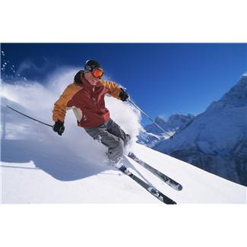
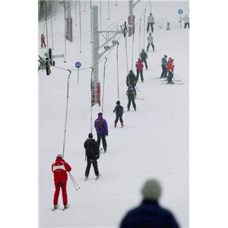
CHOVÁNÍ V HORÁCH
Chovat se s rozvahou.
Nepřeceňovat své síly.
Dbát rad zkušených obyvatel.
Dbát pokynů Horské služby.

Slide 10
POUŽITÉ ZDROJE
http:\\ microsoft.com
PAVEL AUGUSTA, František Honzák. Vlastivěda: pro 4.ročník. 3.vydání. Úvaly: SPL Práce,Albra, 2001. ISBN 80-86287-32-7.

